Slide 1
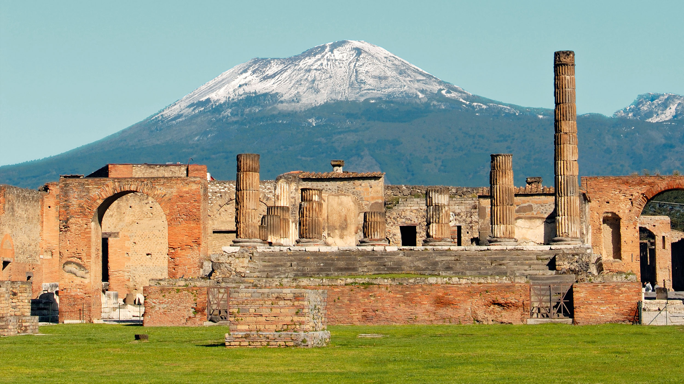
„POMPEJI“
- Robert Harris -
Ancient Culture Club
Referentin: Lara Jakoby
Datum: 17.01.2022

Slide 2
Gliederung
Allgemeine Informationen zu Buch & Autor
Aktualität & Relevanz des Buches
„Pompeji“ als Vermittler der antiken Literatur (ausgewählte Beispiele)
Notwendigkeit der Überarbeitung ?
Meinungsaustausch zum Buch

Slide 3
I. Allgemeine Informationen zu Buch & Autor

Slide 4


I. Allgemeine Informationen zu Buch & Autor
Robert Harris (* 1957):
britischer Journalist, Sachbuchautor & Schriftsteller
studierte englische Literatur an der Universität Cambridge
verheiratet, vier Kinder
Sachbücher:
1986: „Selling Hitler. The History of the Hitler Diaries“
Romane:
insgesamt 14 Romane
1992: erster Roman „Fatherland“
2003: „Pompeji“
2006-2015: „Cicero-Trilogie“
https://de.wikipedia.org/wiki/Robert_Harris (abgerufen am 29.12.2021)

Slide 5
II. Aktualität & Relevanz des Buches

Slide 6
II. Aktualität & Relevanz des Buches
historisch sehr gut recherchiert & Zusammenarbeit mit Wissenschaftlern
Danksagung im Buch
z.T. Aufgreifen realer Figuren (Inschriften, Graffiti)

Slide 7

Um die historischen Fakten herum spielen Sie Schicksal. Welche Spielregeln haben Sie sich dafür gegeben?
Historische Romane sind nicht das gleiche wie wissenschaftliche Geschichtsschreibung. Für einen Roman muss man verdichten und vereinfachen – um klare Umrisse zu bieten, wo es in der Wirklichkeit vielleicht gar keine gab. Die einzige Regel, die ich mir gegeben habe ist die, den Kern der Wahrheit nicht zu verfälschen, nicht etwas zu schreiben, von dem ich definitiv weiß, dass es nicht passiert ist. Bei allen meinen historischen Romanen, von „Imperium“ bis „München“, habe ich die Hoffnung: Was ich geschrieben habe, KÖNNTE zumindest so passiert sein.
https://buechermenschen.de/interview/bm_2017-5/exklusiv-interview-mit-robert-harris/ (abgerufen am 28.12.2021)
Wie nah sind Sie in der Trilogie (gemeint ist die Cicero-Trilogie) der historischen Wirklichkeit gekommen?
Ich habe versucht, mich so genau wie möglich an die Fakten zu halten. Nur so kann das Buch für diejenigen nützlich sein, die sich nicht nur mit der Politik, sondern auch mit dem Leben in der Zeit beschäftigen wollen.
https://www.neuepresse.de/Nachrichten/Kultur/Robert-Harris-Die-Freiheit-verteidigen (abgerufen am 28.12.2021)

Slide 8
II. Aktualität & Relevanz des Buches
Historisch sehr gut recherchiert & Zusammenarbeit mit Wissenschaftlern
→ Danksagung
Aktualität der Thematik auf verschiedenen Ebenen
  Scheinbare Unbezwingbarkeit der modernen Zivilisation

Slide 9
DIE WELT: Warum eigentlich fasziniert uns die Apokalypse so sehr?
Harris: Es geht um Hybris und Nemesis, die älteste Geschichte im Drama. Es ist kein Zufall, dass die Katastrophe auf hoch entwickelte, reiche Gesellschaften einen besonderen Reiz ausübt. Der Untergang der Titanic, die Zerstörung Pompejis sind Beispiele für die Selbstzufriedenheit von Reichtum und Macht, die plötzlich ausgelöscht werden von übermenschlichen Gewalten. Darin besteht der Reiz Pompejis. Es ist emblematisch für Rom. Da ist die außerordentlich hoch entwickelte Gesellschaft - und sie verschwand. Und hier leben wir in unserer hoch entwickelten Gesellschaft. Es erscheint uns unmöglich, dass sie je verschwinden könnte, dass wir sie je verlieren könnten. Und doch ist genau das die Lehre Roms.
https://www.welt.de/print-welt/article293085/Etwas-wird-schief-gehen.html (abgerufen am 28.12.2021)

Slide 10
II. Aktualität & Relevanz des Buches
Historisch sehr gut recherchiert & Zusammenarbeit mit Wissenschaftlern
→ Danksagung im Buch
Aktualität der Thematik auf verschiedenen Ebenen
  Scheinbare Unbezwingbarkeit der modernen Zivilisation
  Bedrohungen in der Gegenwart durch Naturkatastrophen

Slide 11
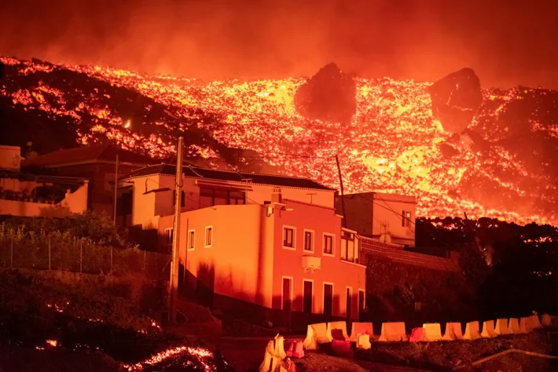
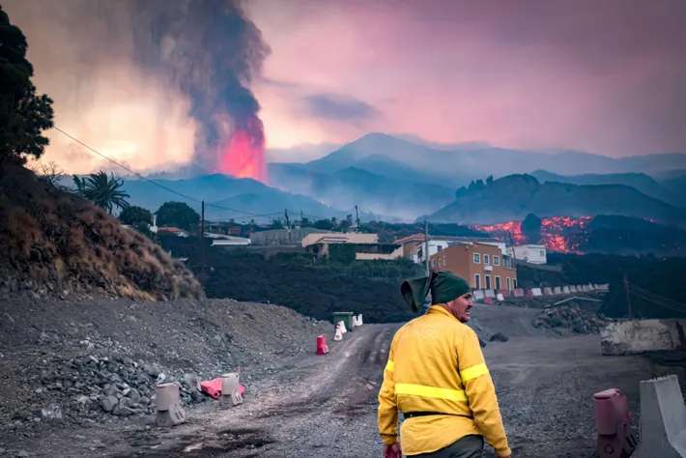
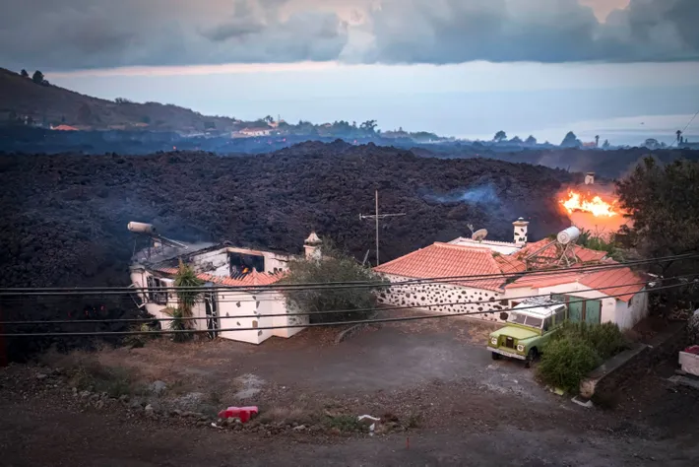
La Palma
19./20. September 2021

Slide 12
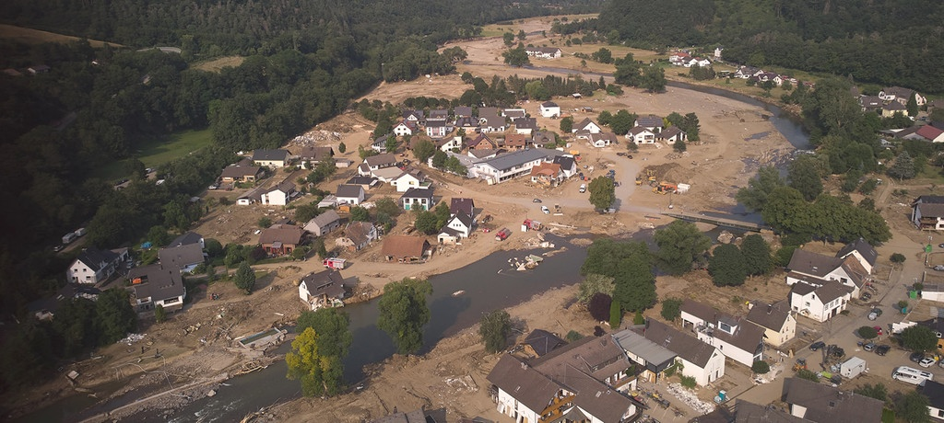
Flutkatastrophe
14./15. Juli 2021

Slide 13
II. Aktualität & Relevanz des Buches
Historisch sehr gut recherchiert & Zusammenarbeit mit Wissenschaftlern
→ Danksagung im Buch
Aktualität der Thematik auf verschiedenen Ebenen
  Scheinbare Unbezwingbarkeit der modernen Zivilisation
  Bedrohungen in der Gegenwart durch Naturkatastrophen
Verarbeitung der antiken Literatur auf unterschiedliche Weise
  Verwendung als Quellen für den Roman (z.B. Vitruv, Plinius minor/maior)
  Thematisierung der Literatur im Roman (z.B. Petron, Seneca, Strabon)

Slide 14
III. „Pompeji“ als Vermittler der antiken Literatur

Slide 15
a) Muränen-Legende (Pompeji: Mars, Hora undecima)
varie aggredieris blandeque, nisi forte tanta persona eris, ut possis iram comminuere, quemadmodum fecit divus Augustus, cum cenaret apud Vedium Pollionem. Fregerat unus ex servis eius crustallinum: rapi eum Vedius iussit ne vulgari quidem more periturum: murenis obici iubebatur, quas ingentis in piscina continebat. Quis non hoc illum putaret luxuriae causa facere? Saevitia erat. Evasit e manibus puer et confugit ad Caesaris pedes nihil aliud petiturus, quam ut aliter periret, ne esca fieret. Motus est novitate crudelitatis Caesar et illum quidem mitti, crustallina autem omnia coram se frangi iussit complerique piscinam. (Sen. De ira 3,40) | Auf mannigfache Weise wirst du beginnen und mit Zartgefühl, wenn du nicht ein so großer Mann bist, daß du den Zorn zerschmettern kannst, wie es der göttliche Augustus tat, als er zu Abend speiste bei Vedius Pollio. Da hatte ein Sklave einen Becher aus Bergkristall zerbrochen. Ergreifen ließ ihn Vedius, keines gewöhnlichen Todes sollte er sterben: Den Muränen gebot er ihn vorzuwerfen, von denen er gewaltige Exemplare in einem Becken hielt. Wer hätte es ihm nicht zugetraut, daß er das aus Übermut tat? Furchtbare Wut war es! Der Bursche entwand sich denen, die ihn hielten, und warf sich dem Kaiser zu Füßen. Er hatte nur eine Bitte: Anders wollte er sterben, nicht als Fischfutter. Empört war Augustus über die unerhörte Grausamkeit und befahl, den Sklaven freizulassen, aber alle Kristallbecher in seiner Gegenwart zu zerschlagen und das Becken zuzuschütten.

Slide 16
a) Muränen-Legende (Pompeji: Mars, Hora undecima)
invenit in hoc animali documenta saevitiae Vedius Pollio, eques Romanus ex amicis Divi Augusti, vivariis earum inmergens damnata mancipia, non tamquam ad hoc feris terrarum non sufficientibus, sed quia in alio genere totum pariter hominem distrahi spectare non poterat. ferunt aceti gustu praecipue eas in rabiem agi. (Plin. nat. 9,77) | Der römische Ritter Vedius Pollio, einer der Freunde des göttlichen Augustus, fand in diesem Tier ein Mittel, seine Grausamkeit augenfällig zu beweisen, indem er in die Muränenteiche verurteilte Sklaven werfen ließ, als ob die wilden Tiere des Landes dafür nicht genügt hätten, sondern weil er bei keiner anderen Tierart sehen konnte, wie der ganze Mensch auf einmal zerrissen wird. Vor allem durch den Genuß des Essigs sollen sie in Wut geraten.

Slide 17
a) Muränen-Legende (Pompeji: Mars, Hora undecima)
invenit in hoc animali documenta saevitiae Vedius Pollio, eques Romanus ex amicis Divi Augusti, vivariis earum inmergens damnata mancipia, non tamquam ad hoc feris terrarum non sufficientibus, sed quia in alio genere totum pariter hominem distrahi spectare non poterat. ferunt aceti gustu praecipue eas in rabiem agi. (Plin. nat. 9,77) | Der römische Ritter Vedius Pollio, einer der Freunde des göttlichen Augustus, fand in diesem Tier ein Mittel, seine Grausamkeit augenfällig zu beweisen, indem er in die Muränenteiche verurteilte Sklaven werfen ließ, als ob die wilden Tiere des Landes dafür nicht genügt hätten, sondern weil er bei keiner anderen Tierart sehen konnte, wie der ganze Mensch auf einmal zerrissen wird. Vor allem durch den Genuß des Essigs sollen sie in Wut geraten.
Welche Rolle spielt diese Geschichte im Roman?

Slide 18
b) Riesen am Vesuv
(Pompeji: Mars, Hora undecima/Merkur, Hora septima)
(2) Das Ganze nahm folgenden Verlauf: Zahlreiche riesengroße Männer, die alles Menschenmaß übertrafen – Erscheinungen, wie man die Giganten im Bilde darstellt -, waren bald auf dem Berge, bald in dessen Umland und in den Städten zu sehen , wie sie bei Tag und bei Nacht über der Erde herumwanderten und ebenso auch durch die Luft dahinzogen. (Cass. Dio – Epitome Buch 66)

Slide 19
b) Riesen am Vesuv
(Pompeji: Mars, Hora undecima/Merkur, Hora septima)
(2) Das Ganze nahm folgenden Verlauf: Zahlreiche riesengroße Männer, die alles Menschenmaß übertrafen – Erscheinungen, wie man die Giganten im Bilde darstellt -, waren bald auf dem Berge, bald in dessen Umland und in den Städten zu sehen , wie sie bei Tag und bei Nacht über der Erde herumwanderten und ebenso auch durch die Luft dahinzogen. (Cass. Dio – Epitome Buch 66)
Worum handelte es sich laut des Romans in der Realität bei den „Riesen“?

Slide 20
c) Sibylle von Cumae (Pompeji: Mars, Hora duodecima)
Sic fatur lacrimans classique immittit habenas et tandem Euboicis Cumarum adlabitur oris. obvertunt pelago proras; tum dente tenaci ancora fundabat navis et litora curvae praetexunt puppes. iuvenum manus emicat ardens 5 litus in Hesperium; quaerit pars semina flammae abstrusa in venis silicis, pars densa ferarum tecta rapit silvas inventaque flumina monstrat. at pius Aeneas arces quibus altus Apollo praesidet horrendaeque procul secreta Sibyllae, 10 antrum immane, petit, magnam cui mentem animumque Delius inspirat vates aperitque futura. (Verg. Aen. 6,1-12) | Weinend sagt er’s und lässt die Zügel schießen der Flotte, und dann landet er endlich am Strand des euböischen Kumae. Meerwärts wenden sie nun den Bug; mit greifendem Zahne hält der Anker die Schiffe am Grund, und es säumen die krummen Hecks das Gestade. Die Schar der Männer springt voller Eifer an Hesperiens Strand; ein Teil sucht Keime des Feuers tief aus des Kieselsteins Adern, ein anderer plündert den Wald, die dichte Behausung der Tiere, weist hin auf gefundene Quellen. Aber zur Burg, die der hohe Apollo beschirmt, und seitab zur riesigen Höhle begibt sich der fromme Aeneas; geheimer Sitz ist’s der grausen Sibylle; Begeisterung gibt ihr und große Weisheit der delische Seher ein und erschließt ihr die Zukunft. Schon erreicht man Trivias Hain und den goldenen Tempel.
Welche Rolle spielte die Sibylle von Cumae im Roman?

Slide 21
d) Petron & Trimalchio (Pompeji: Mars, Hora duodecima)
Er hielt die Hand ans Ohr und Brittius wiederholte es, wobei er mit der Serviette seinen Mund gegen Ampliatus abschirmte und jede Silbe betonte: „Tri-mal-chi-o“. Popidius hätte beinahe laut aufgelacht. Trimalchio! Sehr gut! Der freigelassene, unermesslich reich gewordene Sklave in der Satire des Titus Petronius, der seinen Gästen ein solches Mahl vorsetzt und nicht begreift, wie vulgär und lächerlich er dabei wirkt. Haha! Trimalchio!

Slide 22
d) Petron & Trimalchio (Pompeji: Mars, Hora duodecima)
Er hielt die Hand ans Ohr und Brittius wiederholte es, wobei er mit der Serviette seinen Mund gegen Ampliatus abschirmte und jede Silde betonte: „Tri-mal-chi-o“. Popidius hätte beinahe laut aufgelacht. Trimalchio! Sehr gut! Der freigelassene, unermesslich reich gewordene Sklave in der Satire des Titus Petronius, der seinen Gästen ein solches Mahl vorsetzt und nicht begreift, wie vulgär und lächerlich er dabei wirkt. Haha! Trimalchio!
Was wisst ihr über Petron & sein Werk (bes. Cena Trimalchonis)?
Inwiefern greift Robert Harris dieses Werk im Buch auf?

Slide 23
e) Die Vesuv-Briefe des Plinius minor
Er musste sofort mit der Arbeit beginnen. Pinie…hoher Stamm – gefiederte Äste…Er musste das alles für die Nachwelt festhalten, solange die Bilder in seinem Kopf noch frisch waren.
Nubes, incertum procul intuentibus, ex quo monte (Vesuvium fuisse postea cognitum est), oriebatur, cuius similitudinem et formam non alia magis arbor quam pinus expresserit. Nam longissimo velut trunco elata in altum quibusdam ramis diffundebatur, (…).
„Bring ihm diesen Brief. Er kennt die Bibliothek. Sage ihm, Rectina bittet ihn, sie zu retten.“
„Das Glück ist mit den Tapferen, Torquatus. Lass auf die Küste zusteuern!“
accipit codicillos Rectinae Casci imminenti periculo exterritae (nam villa eius subiacebat, nec ulla nisi navibus fuga); ut se tanto discrimini eriperet, orabat.
Cunctatus paulum, an retro flecteret, mox gubernatori, ut ita faceret, monenti „fortes“ inquit „fortuna iuvat; Pomponianum pete.“

Slide 24
e) Die Vesuv-Briefe des Plinius minor
„Gaius, willst du nicht mitkommen? Vergiss deine Übersetzung.“ Er streckte die Hand aus und lächelte. „Ich erlasse dir deine Lektion.“ „Wirklich, Onkel?“ Gaius starrte über den Golf und kaute auf seiner Unterlippe. Ganz offensichtlich war auch ihm bewusst geworden, was ein zweiter Ätna am Golf bedeutete. „Das ist nett von dir, aber um ehrlich zu sein – ich bin gerade an einer schwierigen Passage angekommen. Natürlich, wenn du darauf bestehst…“
mihi, si venire una vellem, facit copiam; respondi studere me malle, et forte ipse, quod scriberem, dederat.
quo tunc avunculus meus secundissimo invectus complectitur trepidantem, consolatur, hortatur, utque timorem eius sua securitate leniret, (…).
„Das ist mein Freund Pomponianus. Der arme alte Narr“, sagte er. „Selbst in normalen Zeiten ein Nervenbündel. Wir müssen ihn trösten. Wir müssen unser tapferstes Gesicht aufsetzen. Helft mir ans Ufer.“

Slide 25
e) Die Vesuv-Briefe des Plinius minor
„Halt den Mund“, sagte seine Frau. „Schließlich haben wir Kissen und Bettlaken. Wir können uns vor den Steinen schützen.“
Cervicalia capitibus imposita linteis constringunt; id munimentum adversus incidentia fuit.
Nach einer Weile drang lautes Schnarchen durch die Schlafzimmertür. Erstaunlich, dachte er. Entweder tat Plinius nur so, als schliefe er – was er bezweifelte -, oder der alte Mann war tatsächlich eingenickt.
Tum se quieti dedit et quievit verissimo quidem somno. Nam meatus animae, qui illi propter amplitudinem corporis gravior et sonantior erat, ab iis, qui limini obversabantur, audiebatur.
Er konnte Plinius noch immer schnarchen hören. Er hämmerte gegen die Tür und versuchte sie zu öffnen, aber in der kurzen Zeit seiner Abwesenheit hatte sich neues Geröll angesammelt.
Sed area, ex qua diaeta adibatur, ita iam cinere mixtisque pumicibus oppleta surrexerat, ut, si longior in cubiculo mora, exitus negaretur.

Slide 26
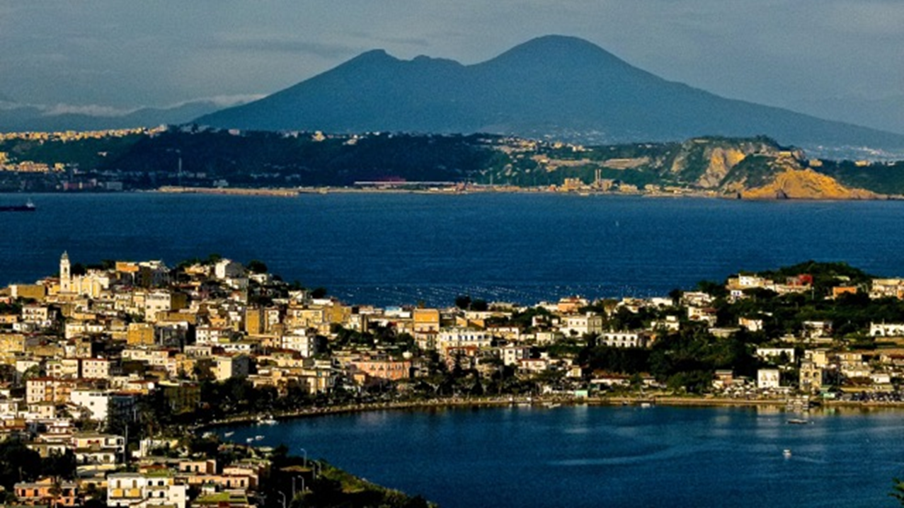
Wie bewertet ihr die Rezeption der Vesuv-Briefe im Roman?

Slide 27
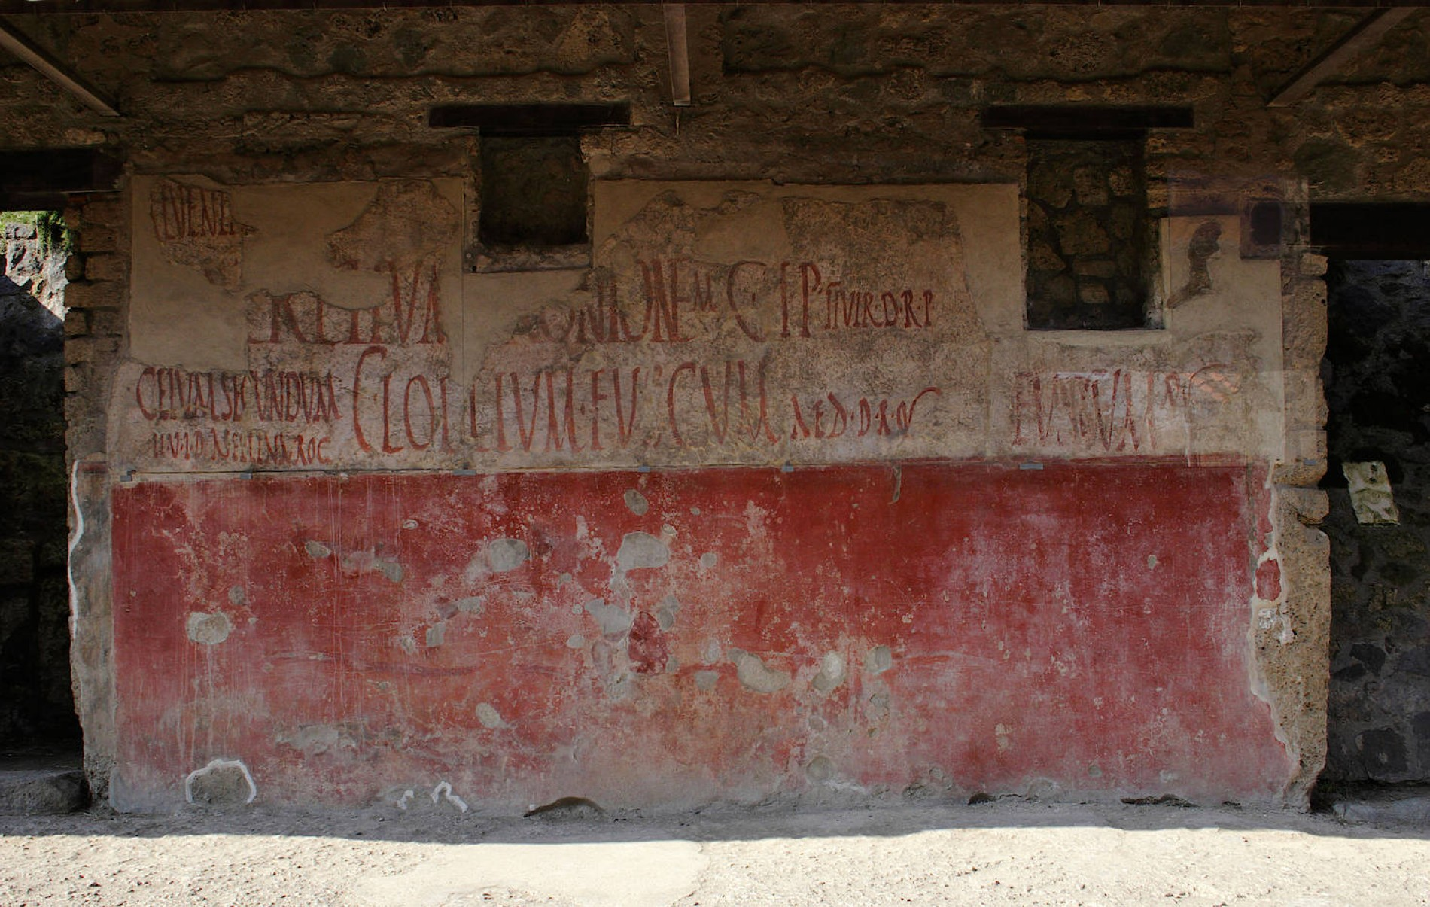
Graffiti in Pompeji (Pompeji: Mekur, Hora quarta)
Wahlwerbung für C. Lollius Fuscus an einer Schenke in Pompeji

Slide 28
IV. Notwendigkeit der Überarbeitung?

Slide 29

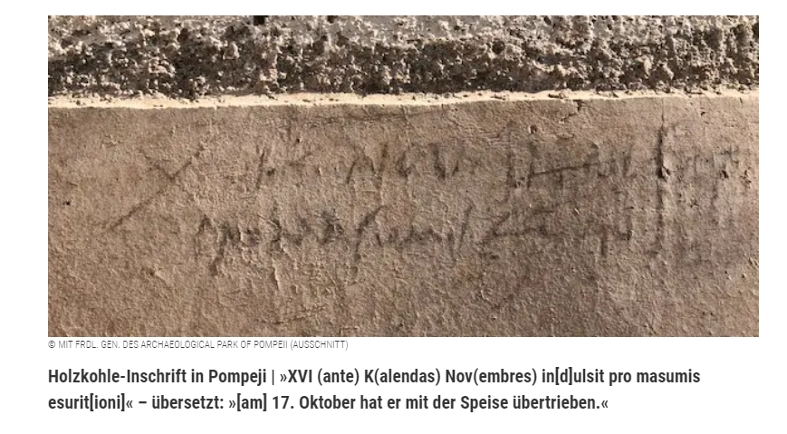
V. Notwendigkeit der Überarbeitung?

Slide 30
V. Meinungsaustausch zum Buch

Slide 31
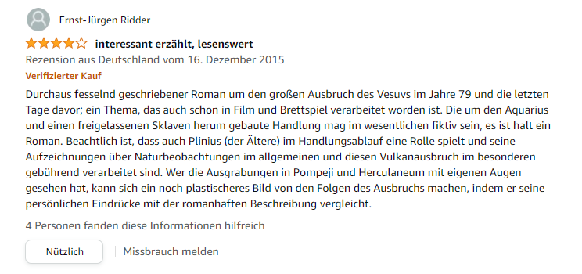

III. Meinungsaustausch zum Buch

Slide 32
Textausausgaben zur Primärliteratur
C. Plinius Secundus d.Ä. Naturkunde. Lateinisch-deutsch. Buch IX. Zoologie: Wassertiere, König, Roderich (Hrsg.), München 1979.
Cassius Dio. Römische Geschichte. Band 5. Epitome der Bücher 61-80, Veh, Otto (Hrsg.), Zürich 1987.
Gaius Plinius Caecilius Secundus. Briefe. Epistularum Libri Decem. Lateinisch-deutsch, Kasten, Helmut (Hrsg.), Berlin ⁸2014.
Publius Vergilius Maro. Aeneis. Lateinisch-deutsch, Holzberg, Niklas (Hrsg.), Berlin 2015.
Seneca. Schriften zur Ethik. Die kleinen Dialoge. Lateinisch-deutsch, Fink, Gerhard (Hrsg.), Düsseldorf 2008.

Slide 33
Abbildungsverzeichnis
Titelbild: https://www.arte-magazin.de/prosit-in-pompeji/ (abgerufen am 28.12.2021)
Buchcover: https://www.amazon.de/Pompeji-Robert-Harris/dp/3453877489 (abgerufen am 29.12.2021)
Robert Harris: https://de.wikipedia.org/wiki/Robert_Harris#/media/Datei:Robert_Harris01.jpg (abgerufen am 29.12.2021); https://www.penguinrandomhouse.de/Autor/Robert-Harris/p105763.rhd (abgerufen am 29.12.2021)
La Palma: https://www.nationalgeographic.de/wissenschaft/2021/09/vulkanausbruch-auf-la-palma-erste-eruption-seit-50-jahren (abgerufen am 28.12.2021)
Flutkatastrophe: https://www.tagesschau.de/inland/hochwasser-warnung-101.html (abgerufen am 28.12.2021)
Wahlwerbung: https://www.faz.net/aktuell/wissen/archaeologie-altertum/toll-schrieben-es-die-alten-roemer-16578711.html (abgerufen am 29.12.2021)
Vesuv Misenum: https://www.alpintouren.com/de/touren/wandern/tourbeschreibung/fotos_28990.html (abgerufen am 14.04.2021)
Bewertungen: https://www.amazon.de/product-reviews/3453877489/ref=cm_cr_unknown?ie=UTF8&filterByStar=two_star&reviewerType=all_reviews&pageNumber=1#reviews-filter-bar (abgerufen am 29.12.2021)
Neudatierung Ausbruch: https://www.spektrum.de/kolumne/verdauungsstoerung-datiert-vesuvausbruch/1603288 (abgerufen am 28.12.2021)

